Slide 1
疾病实体名称匹配实验
罗仪
2017.3.17

Slide 2
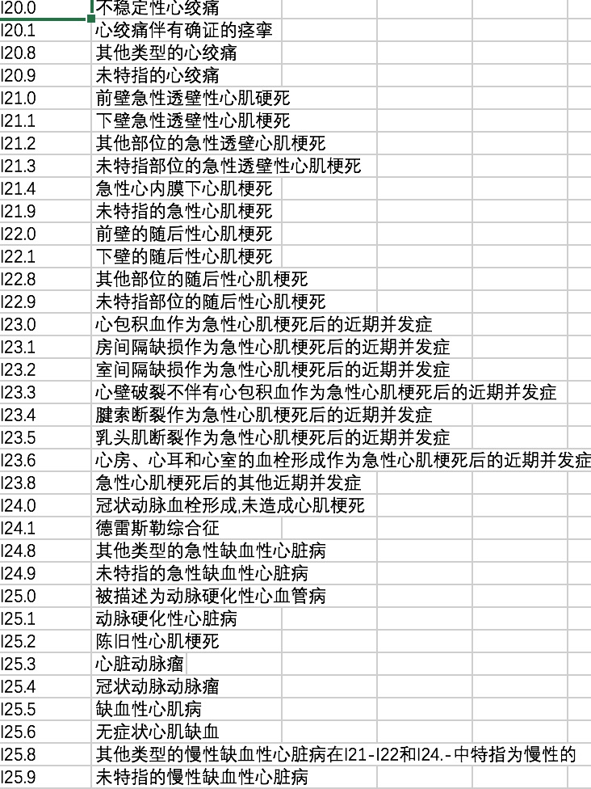
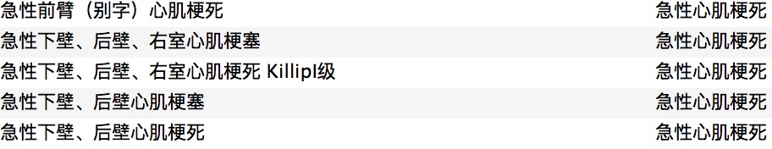
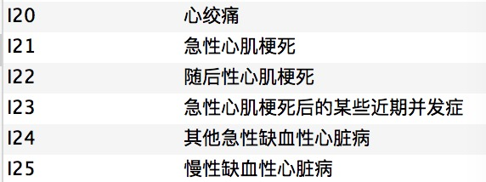
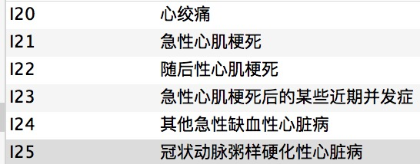
关于父节点问题
医生建议---将心绞痛和冠状动脉粥样硬化性心脏病提到父节点
最初引入父节点原因—心绞痛和急性心肌梗死（3/6位码）
例子：
原来3位码的父节点 改过的父节点
去掉叶节点，提到父节点之后造成无法映射的例子：
冠心病 心绞痛型 心功能Ⅱ级 | --- | 心绞痛 | I20.902 约100种

Slide 3
本周进展
1.添加别名字典
PCI--------冠状动脉介入治疗术
2.去掉父节点
3.含有部位的匹配时，如果标准名称的字集合出现在诊断的字集合中，放入候选集合
例如：急性下壁 右心室 后壁心肌梗死 | 下壁随后性心肌梗死:0.734090909091 | 急性心肌梗死 | I21.900
4.减少候选集合大小的小优化
诊断不含有部位，标准疾病名称含有部位的情况下，不必计算
5.部位的语义匹配中，更改了部位集合相似度的计算方法
6.针对诊断较长的问题:
解决思路：实体识别？复杂
简单处理：用疾病常见后缀集合（可以通过统计得到）进行分割
后缀集合----病，塞，痛，死
例子：冠心病（缺血性心肌病型） 不稳定型心绞痛心脏扩大心功能Ⅲ级 PIC术后 => 不稳定性心绞痛

Slide 4
实验结果
召回率：
对比 | 标准疾病名称 | 正确分类的记录个数 | 能映射，但是分类到其他疾病名称的记录个数 | 非标准疾病名称 | 运行时间
上上周 | 84 | 809(97.8%) | 16 | 827 | 1min46s
上周 | 84 | 811(98.1%) | 13 | 827 | 2min31s
本周 | 84 | 816(98.7%) | 9 | 827 | 3min16s
对比 | 1-4 | 5-9 | 10-14 | 15-19 | 20+
上上周 | 513 | 189 | 121 | 4 | 0
上周 | 622 | 193 | 0 | 0 | 0
本周 | 622 | 198 | 7 | 0 | 0

Slide 5
编辑距离消歧
候选实体集中选topK | topK包含标准名称的数目 | 包含标准名称的百分比
K = 1 | 578 | 578/827 = 69.9%
K = 1 （包含并列情况) | 678 | 82.0%
K = 2 | 748 | 90.4%
K = 3 | 777 | 94.0%
K = 4 | 794 | 96.0%
K = 5 | 808 | 97.7%
上周
本周
候选实体集中选topK | topK包含标准名称的数目 | 包含标准名称的百分比
K = 1 | 621 | 75.1%
K = 1 （包含并列情况) | 769 | 93.0%
K = 2 | 789 | 95.4%
K = 3 | 805 | 97.3%
K = 4 | 809 | 97.8%
K = 5 | 816 | 98.7%

Slide 6
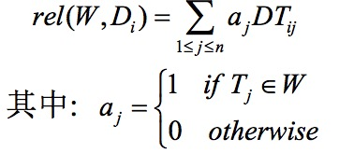
基于文本分析的自动化疾病编码方法
鲍庆升, 程绍银, 蒋凡（中国科学技术大学 计算机科学与技术学院）
目的：疾病诊断名称 -> 标准ICD编码
流程：
1.建立ICD的文本模型，将其表示为文本集
选择ICD在亚目层次(4位编码)的疾病分类标准，将一个亚目包含的6 位码对应的词集的并集称作该亚目的词集
将亚目的集合记作 D. 所有的亚目的词集的并集记作 T.
用记号 DT 表示 D 为行、T 为列构成的矩阵, 矩阵单元 DT_{ij} 的值为词项 T_{j} 在亚目 Di 中的权重.
权重用TF-IDF计算
2.自动化疾病编码
中文分词，构建文本词项矩阵，去停用词
3.相关性度量
假设词集 T 中的词在词集 W 中有, 则它们在文本 Di 中对应的权值的和,即为 W 与 Di 的相关性

Slide 7
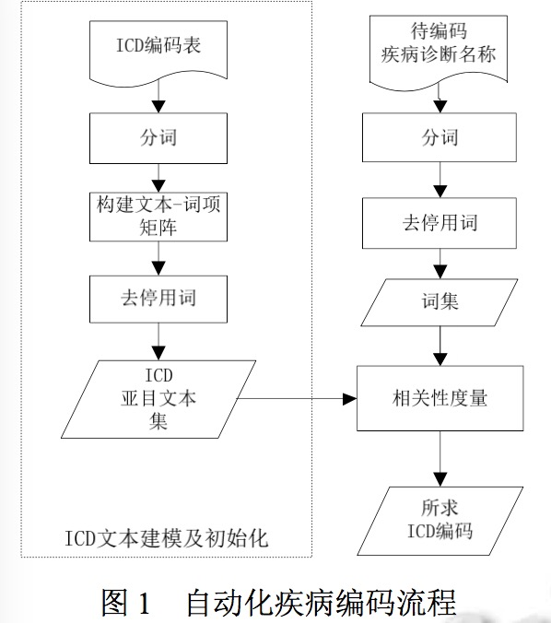
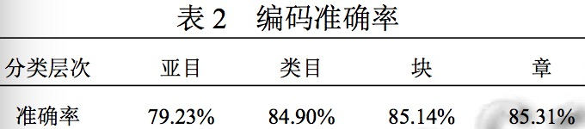
流程图： 结果：

Slide 8
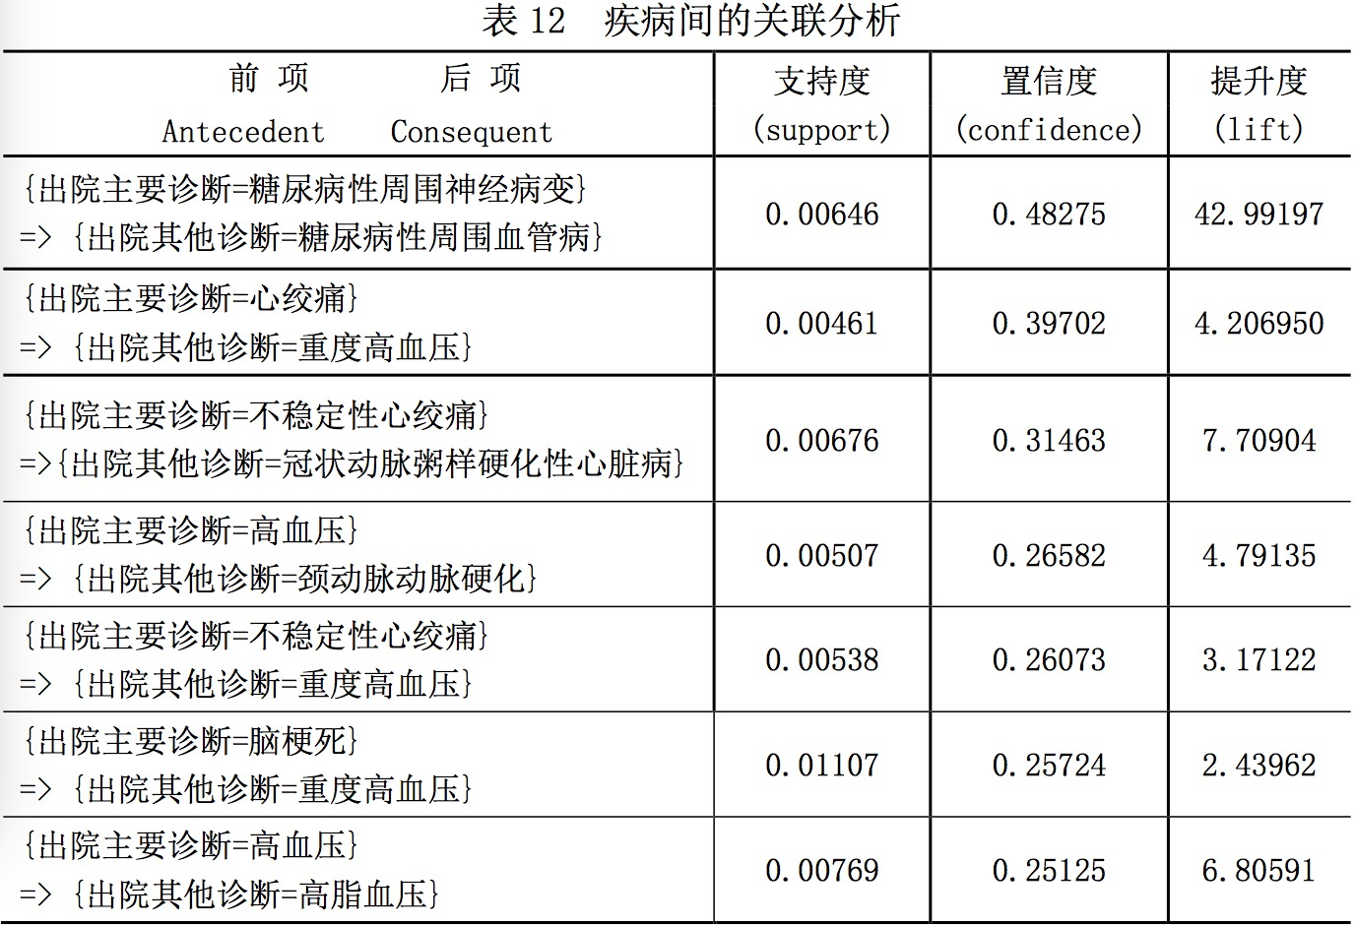
关联规则
论文中用关联规则进行挖掘：
关于住院总费用的关联分析
关于医疗费用(诊断费用、治疗费用、药材费用、耗材费用)的关联分析
患者基本信息的关联分析
并发症的关联分析
对于我们的项目
考虑构建 关于6位码的疾病层次
例子
医生的诊断有这样的形式：
大疾病，小疾病
冠状动脉粥样硬化性心脏病 不稳定型心绞痛 心脏扩大 心功能Ⅱ级
冠心病 稳定型心绞痛

